Slide 2
5^{ο} ΓΕΛ ΛΑΜΙΑΣ ~ ΤΑΞΗ Α4 Σχολικό έτος 2015-2016
Α΄ΟΜΑΔΑ Β΄ΟΜΑΔΑ
Πιπέρα Χριστίνα Σκαραφίγκας Βασίλης
Σιαφάκα Βασιλική Ρένιος Γιώργος
Πολύζου Ευαγγελία Πετεινός Άρης
Παπαμίχος Ηλίας Ποτσάι Τέντι
Τσαγανός Σπύρος Σκούρας Ευάγγελος
Γ΄ΟΜΑΔΑ Δ΄ΟΜΑΔΑ
Ρεντίφη Αμαλία Σωτηροπούλου Μαρία
Παπαμίχου Μαρία Σωτηροπούλου Βασιλική
Σούρδα Παναγιώτα Παπαματθαίου Γεωργία
Ρεντίφη Χριστίνα Πίτσρι Ελένη
Σακκά Φωτεινή (Υπεύθυνη Καθηγήτρια Κατσούλη Αλεξάνδρα)

Slide 3
« Αν ο κόσμος αυτός σταματήσει να έχει Αγίους, αν σταματήσει δηλαδή η παράδοση της αγιότητας, τότε όπως λένε οι Άγιοί μας, θα είναι ένας κόσμος άχρηστος ... Η αγιότητα αποκτιέται από τον άνθρωπο με την Χάρη του Θεού αλλά και με τον προσωπικό αγώνα του ανθρώπου »
~ πρωτοπρεσβύτερος π. Γεώργιος Μεταλληνός ~

Slide 4
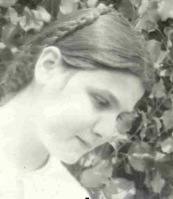
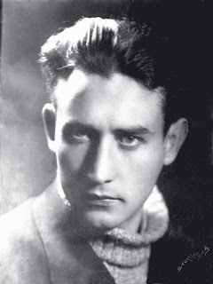
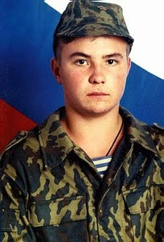
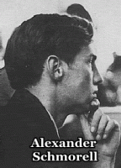
ΘΕΜΑ : « ΕΦΗΒΟΙ ΚΑΙ ΝΕΟΙ ΑΓΙΟΙ ΤΗΣ ΕΠΟΧΗΣ ΜΑΣ »

Slide 5
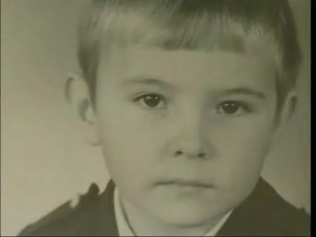
Α) Ο ΝΕΟΜΑΡΤΥΡΑΣ ΕΥΓΕΝΙΟΣ ΡΟΝΤΙΟΝΩΦ [1977 – 1996]
Ο Ευγένιος Ροντιόνωφ γεννήθηκε στις 23 Μαΐου 1977 κοντά στη Μόσχα στο χωριό Κουρίλοβο. Δώδεκα ετών η γιαγιά του, πήγε τον μικρό Ευγένιο για να εξομολογηθεί για πρώτη φορά και να μεταλάβει . Ο ιερέας του χάρισε ένα σταυρό, που ο μικρός Ευγένιος δεν έβγαλε ποτέ .

Slide 6
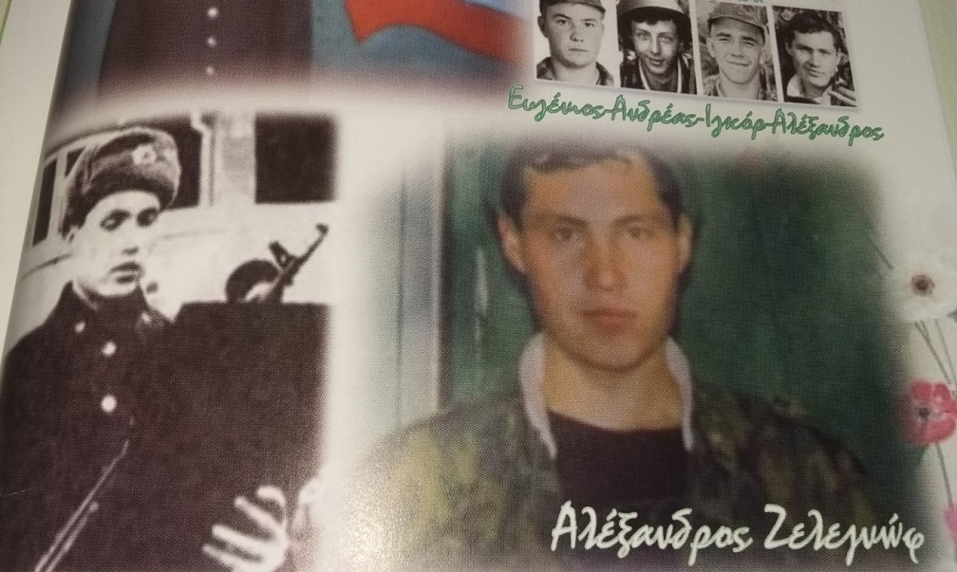
Στρατιώτης το 1995 στα σύνορα με την Τσετσενία αιχμαλωτίστηκε από τους Τσετσένους . Ακολούθησαν εκατό μέρες βασανιστηρίων. Αιτία ήταν η άρνησή του να βγάλει τον παιδικό του σταυρό.Tον αποκεφάλισαν στις 23 Μαΐου του 1996 ημέρα των γενεθλίων του μαζί με άλλους τρεις συντρόφους του.

Slide 7
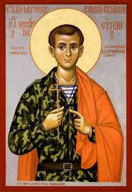
Η μητέρα του , μετά από εννέα μήνες αφού πέρασε από όλους τους κύκλους του Άδη όπως είπε , βρήκε το σώμα του. Φυλακισμένοι και τραυματίες πολέμου διηγούνται τις εμφανίσεις ενός ψηλού στρατιώτη με κόκκινο μανδύα που τον λένε Ευγένιο και τους στηρίζει.

Slide 8
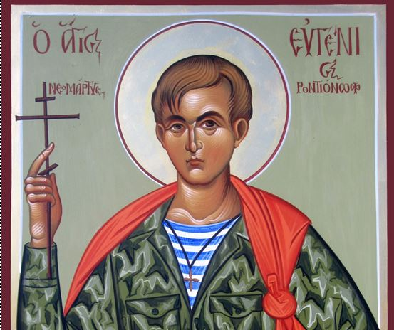
Ο Άγιος Ευγένιος είναι μια χειροπιαστή απόδειξη ότι οι Άγιοι της Εκκλησίας μας δεν είναι υπάρξεις εξωκοσμικές αλλά άνθρωποι όμοιοι μ’ εμάς. Πήραν ελεύθερα την απόφαση να συσταυρωθούν με τον Χριστό κι έλκυσαν την Θεία Χάρη . Ο Χριστός προσκαλεί κάθε άνθρωπο κάθε εποχής να ζήσει την προσωπική του Ανάσταση .

Slide 9
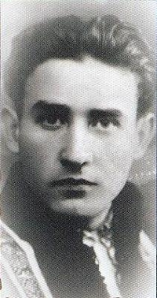
Β) ΑΓΙΟΣ ΒΑΛΕΡΙΟΣ ΓΚΑΦΕΝΚΟΥ - Ο ΟΜΟΛΟΓΗΤΗΣ ΤΩΝ ΡΟΥΜΑΝΙΚΩΝ ΦΥΛΑΚΩΝ [1921 – 1952]
Γεννήθηκε τον Ιανουάριο του 1921 στη Βαρσοβία από εύπορους χωρικούς γονείς. | Το 1941 δευτεροετής φοιτητής στη Νομική του Ιάσιου, φυλακίστηκε για τις χριστιανικές του πεποιθήσεις με ποινή 25 έτη φυλάκισης σε καταναγκαστικά έργα. Ήταν 20 ετών.

Slide 10
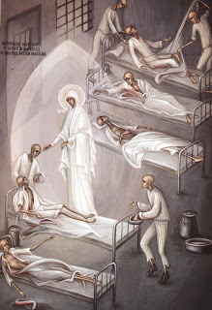
Στις φυλακές βίωσε την Χάρη του Θεού σε τέτοιο βαθμό, που ομολογούσε συνέχεια ότι ήταν ο πιο ευτυχισμένος άνθρωπος του κόσμου. Κάποτε στη φυλακή αξιώθηκε να τον επισκεφθεί η Παναγία. Τον ενθάρρυνε λέγοντας να μη φοβάται και να μην αμφιβάλλει.

Slide 11
Έλεγε: «Οι άνθρωποι έχασαν και το μέτρο και το σκοπό γιατί η ψυχή τους είναι χωρίς Θεό. Χρειάζεται τρέλα για τον Χριστό….» Μια μέρα ανέφερε με τόλμη στον πιο σκληρό φύλακα , τα λόγια του Χριστού | για τη μοιχαλίδα . Τον επηρέασε κι αυτός περιόρισε τις ποινές.

Slide 12
Αν και φυματικός είχε γίνει το λιμάνι των συγκρατουμένων του .
Τους έμαθε να καλιεργούν την αγάπη και τη θυσία και να βοηθούν τους άρρωστους.
Όταν οι φυλακισμένοι στην απομόνωση διαφωνούσαν για το λιγοστό ζυμαράκι τους , ο Βαλέριος στεκόταν τελευταίος κι έπαιρνε το μικρότερο κομμάτι.

Slide 13
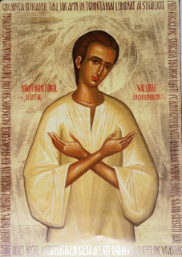
Γνωρίζοντας το πότε θα πεθάνει, όλοι οι συγκρατούμενοί του πέρασαν για να τον αποχαιρετήσουν. Τη 18η Φεβρουαρίου 1952 , μετά από εξομολόγηση και Θ. κοινωνία , ο Βαλέριος παρέδωσε την ψυχή του στο Θεό.

Slide 14
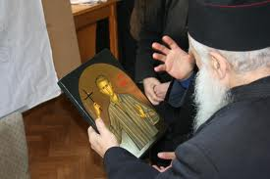
Μας έδειξε στην πράξη πως ένας άγιος αποδέχεται πλήρως τους άλλους , χωρίς να προσμετρά την ομορφιά ή την ασχήμια τους , την καλοσύνη ή την κακία τους , τη σοφία ή την άγνοιά τους . Γινόταν πόλος έλξης γιατί αγκάλιαζε με γνησιότητα και αγάπη , μυστικά , τα πάντα .

Slide 15
Γ) Η ΑΓΙΑ ΝΤΑΝΙΕΛΛΑ Η ΡΟΥΜΑΝΑ [1967-2004]

Slide 16
Η Αγία Ντανιέλα γεννήθηκε το 1967 στην Ρουμανία. Νοιαζόταν για τους άλλους χωρίς αντάλλαγμα κι αγαπούσε τη ζωή κοντά στον Θεό. Ο πατέρας της γιατρός , εκ πεποιθήσεως άθεος , την μάλωνε σκληρά. Γι’αυτό κατέφευγε σ’ ένα μοναστήρι αλλά την έφερνε βίαια πίσω.

Slide 17
Τη χτυπούσε μέχρι λιποθυμίας . Κατέστρεφε τις εικόνες της και πετούσε το σταυρό της στα σκουπίδια . Αντιστεκόμενη του έλεγε : "Καλά μου τα πήρες όλα αλλά την ψυχή δε μπορείς να μου την πάρεις" .

Slide 18
Με τη βοήθεια συναδέλφων γιατρών, της έβγαλε διάγνωση «παρανοϊκή σχιζοφρένεια με μυστικιστικό ντελίριο» . Με σωληνάκια στη μύτη και με φάρμακα "για να ησυχάζει", για δυο χρόνια ήταν σχεδόν πάντα αναίσθητη . Η ακινησία και τα ψυχοφάρμακα προκάλεσαν παράλυση και απόφραξη του αυλού του εντέρου .

Slide 19
Έτσι βασανισμένη πέθανε την Μεγάλη Τρίτη 6 Απριλίου 2004.
Αμέσως μετά άρχισε να θαυματουργεί .
Το πρώτο θαύμα έγινε στον τάφο της την Τετάρτη 12 Μαΐου 2004,θεραπεύοντας ένα νέο που επί 8 χρόνια έπασχε από την ίδια με αυτήν ασθένεια.

Slide 20
Το 2004 έκανε καλά έναν φοιτητή που έπασχε από μια ασθένεια των αγγείων.
Το 2005 έναν νεαρό που είχε κρίση σκωληκοειδίτιδας.
Ακολούθησαν πολλά ακόμη.
Ο θάνατος δεν τη σταμάτησε να «παρέχει χαρίσματα» στους άλλους.

Slide 21
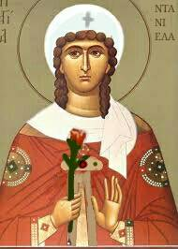
Η Αγία Ντανιέλα ήταν ένα εκλεκτό λουλούδι που άνθισε στην Ρουμανία. Περιφρονήθηκε και απορρίφθηκε η ανθρώπινη υπόστασή της. Όμως με την αγάπη της απέδειξε πως ξεπερασμένη είναι η βία και η ανελευθερία κι όχι ο δρόμος της αγιότητας.

Slide 22
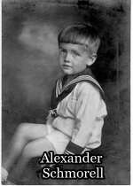
Δ) Ο ΑΓΙΟΣ ΑΛΕΞΑΝΔΡΟΣ ΣΜΟΡΕΛΛ – Ο ΑΝΤΙΝΑΖΙΣΤΗΣ ΜΑΡΤΥΡΑΣ [1917 – 1943]
Ο Αλέξανδρος Σμορέλλ
Γεννήθηκε στη Ρωσία,
στις 16 Σεπτεμβρίου 1917
από πατέρα Γερμανό
και μητέρα Ρωσσίδα.
Υπήρξε φοιτητής
της Ιατρικής Σχολής
του πανεπιστημίου
του Μονάχου.

Slide 23
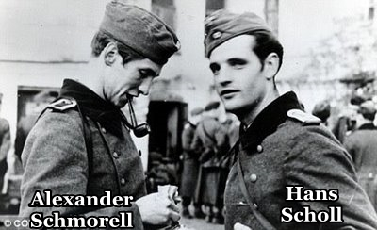
Κατά το 2^{ο} παγκόσμιο πόλεμο ζήτησε
να εξαιρεθεί της στρατιωτικής θητείας ,
ως αντιρρησίας ορθόδοξης συνείδησης ,
για να μην ορκιστεί πίστη στον Χίτλερ .

Slide 24
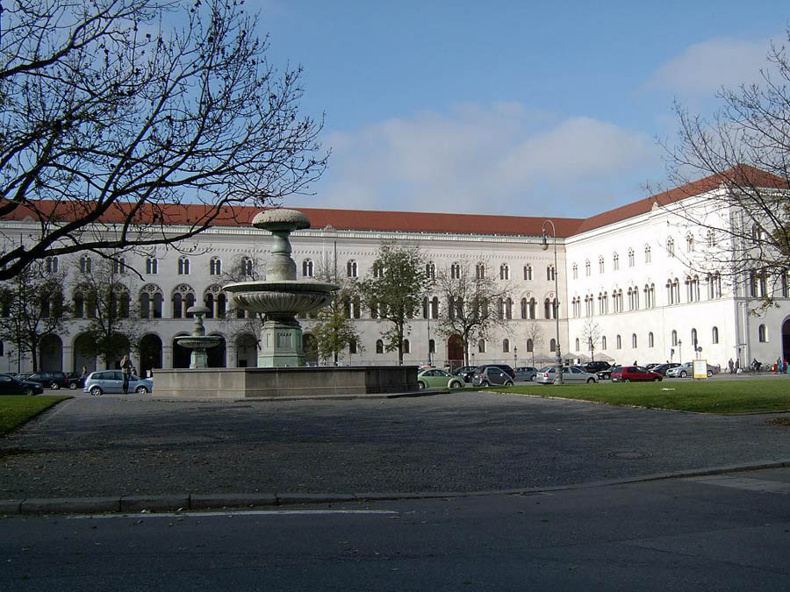
Στο πανεπιστήμιο μαζί με τον Hans Scholl ίδρυσαν την οργάνωση «Λευκό Ρόδο».
Εκτύπωναν φυλλάδια για ν’αντιληφθούν οι Γερμανοί τον πνευματικό κίνδυνο που διέτρεχε η χώρα τους από το ναζιστικό καθεστώς, και να αντισταθούν.

Slide 25
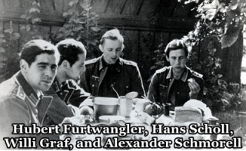
Έγραφε : «Κάθε λέξη από το στόμα του Χίτλερ είναι ένα ψέμα. Όταν μιλά για ειρήνη, εννοεί τον πόλεμο και όταν χρησιμοποιεί το όνομα του Θεού, εννοεί τη δύναμη του κακού, τον εκπεσόντα άγγελο, το Σατανά. Το στόμα του είναι το δύσοσμο στόμιο της Κόλασης..»

Slide 26
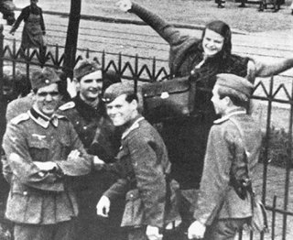
«Και σε ρωτάω, σαν Χριστιανό, μήπως διστάζεις με την ελπίδα ότι κάποιος άλλος θα σε υπερασπιστεί ; Δεν σου έδωσε ο Θεός τη δύναμη και τη θέληση να αγωνιστείς ; Πρέπει να χτυπήσουμε το κακό εκεί που είναι πιο δυνατό, και είναι πιο δυνατό στην εξουσία του Χίτλερ».

Slide 27
Στις 24 Φεβρουαρίου του 1943 ο Αλέξανδρος συλλαμβάνεται μετά από αναγνώριση φίλου του σε καταφύγιο που βρισκόταν για προστασία . Καταδικάστηκε σε θάνατο στις 19 Απριλίου του 1943 και εκτελέστηκε στη λαιμητόμο σε φυλακές του Μονάχου στις 13 Ιουλίου του 1943.

Slide 28
Ο αγώνας του εναντίον του αντιχριστιανικού και νεοπαγανιστικού ναζισμού που του στοίχισε τη ζωή , λογαριάστηκε ως ομολογία πίστης και αγιοποιήθηκε.

Slide 29
ΕΠΙΛΟΓΟΣ
Υπήρχαν πάντοτε άγιοι . Οι "Μιμητές του Χριστού" όπως τους λένε και οι Πατέρες μας . Υπάρχουν και σήμερα και θα υπάρχουν μέχρι τη συντέλεια του κόσμου...

